Slide 1

Detekcija i lokalizacija nenormalnih događaja uporabom metode dubokog učenja

Slide 2
Formulacija problema
Sve većom uporabom nadzornih kamera i sustava javlja se i potreba za većim brojem operatera koji će konstantno pregledavati iste
Nakon određene količine kamera postanje nepraktično i preskupo da ljudi sve nadgledaju ručno
Izrazito veliki poslovni objekti i kompleksi, mreža podzemne željeznice, aerodromi, cestovna mreža, itd.
Automatizacijom detekcije nenormalnih događaja omogućilo bi se projektiranje prethodno neostvarivih nadzornih sustava, te smanjili trošak i pojednostavili operaciju postojećih sustava

Slide 3
Dataset
Baza podataka sastoji se od datoteka Peds1 i Peds2 koje sadrže snimke dvaju nadzornih kamera
Kamere su na povišenim pozicijama i sadrže sekvence promjenjivih gustoća ljudi
Peds1 sadrži 34 video uzorka za treniranje i 36 video uzoraka za testiranje
Peds2 sadrži 16 video uzoraka za treniranje i 12 video uzorka za testiranje
Anomaly Detection in Crowded Scenes; V. Mahadevan, W. Li, V. Bhalodia and N. Vasconcelos; In Proc. IEEE Conference on Computer Vision and Pattern Recognition (CVPR); San Francisco, CA, 2010

Slide 4
Dataset(primjeri)
Peds1
Peds2

Slide 5
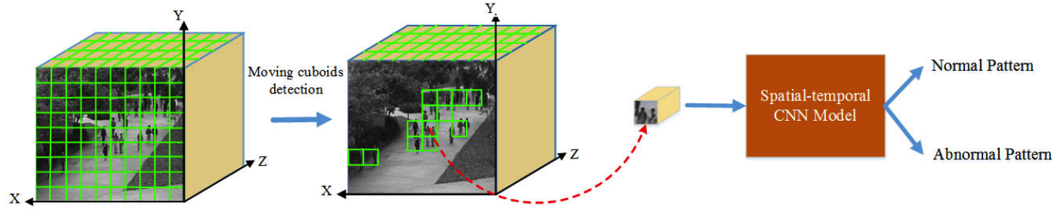
Predloženo rješenje
Segmentiranje ulaznih slika na 15x15x7 segmenata
15 po osi x, 15 po osi y i 7 „vremenskih” segmenata tj. 7 sličica(frameova)
Svaki od 15x15 segmenata obrađujemo konvolucijskom neuronskom mrežom
Svaki taj segment sadrži 7 sličica veličine 32x32 piksela → (32x32x7)

Slide 6
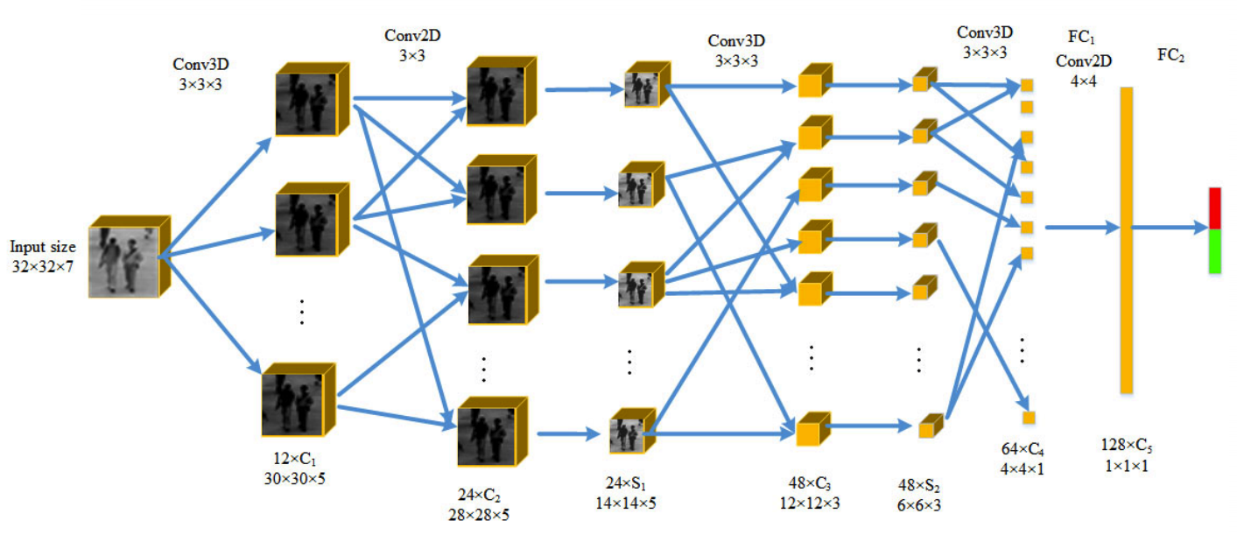
Predloženo rješenje
Tri sloja 3D konvolucije
Dva sloja 2D konvolucije
Dva sloja subsamplinga
Konačno sloj FC2 je logistička regresija koja nam daje izlaz tj. jeli dani segment abnormalan ili normalan događaj

Slide 7
literatura
Shifu Zhou, Wei Shen, Dan Zeng, Mei Fang, Yuanwang Wei and Zhijiang Zhang, Spatial-temporal Convolutional Neural Networks for Anomaly Detection and Localization in Crowded Scenes, Signal Processing : Image Communication, http://dx.doi.org/10.1016/j.image.2016.06.007
C. Garcia and M. Delakis, "Convolutional face finder: a neural architecture for fast and robust face detection," in IEEE Transactions on Pattern Analysis and Machine Intelligence, vol. 26, no. 11, pp. 1408-1423, Nov. 2004, doi: 10.1109/TPAMI.2004.97. → https://ieeexplore.ieee.org/document/1335446

